Slide 2
PRESENTACION FIJAPLAST
Datos generales de FIJAPLAST.
Líneas de negocio
Gama de productos / Soluciones.
Estabilidad de cargas.
Gestión de proyectos.
Propuesta de valor.

Slide 4
1. Datos generales de FIJAPLAST.
Experiencia de más de 30 años en el sector del embalaje.
Especialización en finales de línea y embalaje terciario o de transporte.
Somos un equipo de personas, distribuidos en departamentos; comercial, servicio técnico, logística, calidad, ingeniería y marketing.
Disponemos de 5 delegaciones: Granada, Sevilla, Málaga, Madrid y Galicia.

Slide 5
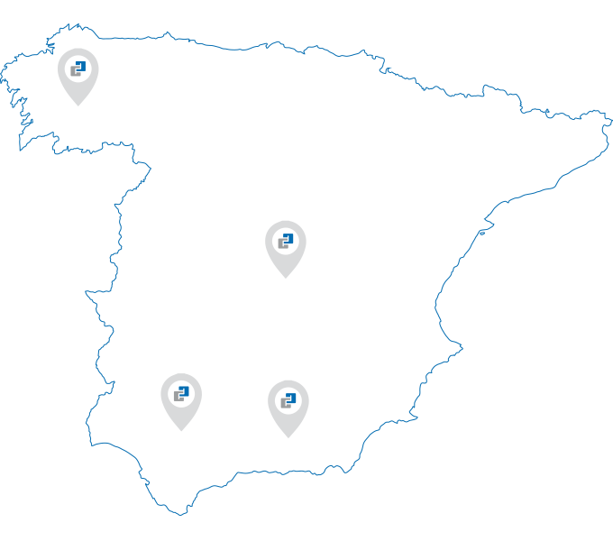
Localizaciones FIJAPLAST
Delegación Galicia
Delegación Madrid
Central Granada
Delegación Andalucía
Occidental

Slide 6
1. Datos generales de FIJAPLAST
Valor 360
Este concepto define la misión de Fijaplast, la obligación de satisfacer las necesidades de embalaje de nuestros clientes ofreciéndoles un servicio completo.

Slide 7
2. Líneas de negocio
Nuestras líneas de trabajo son 2 y basadas en los puntos que indicamos:
Gestión de proyectos y soluciones 360º
Maquinaria de primeras marcas.
Líneas de clasificación.
Instalaciones y soluciones finales de línea.
Servicio post-venta.
Suministro de materiales de embalaje.
Estudio de costes de embalaje y reducción de PLÁSTICO.
Comprometidos con el medio ambiente.
Productos retornables y duraderos.
Actualización de productos.
Productos sostenibles.

Slide 8
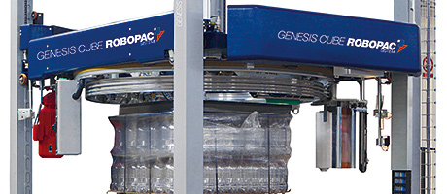
3 3.Gama de productos / Soluciones.
3.1 Estabilidad de cargas sobre palets
Que un palet de cualquier producto llegue a su destino en perfectas condiciones, es un proceso en el que influyen factores de transporte, meteorológicos… etc.
El conjugar el trabajo de máquina y consumible es fundamental para conseguir grandes ahorros de costes y mejoras en la estabilidad de la cargas paletizadas. Las principales máquinas que se usan en éste proceso son envolvedoras y flejadoras verticales y consumibles como film estirables de altos rendimiento, flejes y productos diseñados para prevenir daños provocados por impactos.
SOLUCION CONJUNTA
+
+

Slide 9
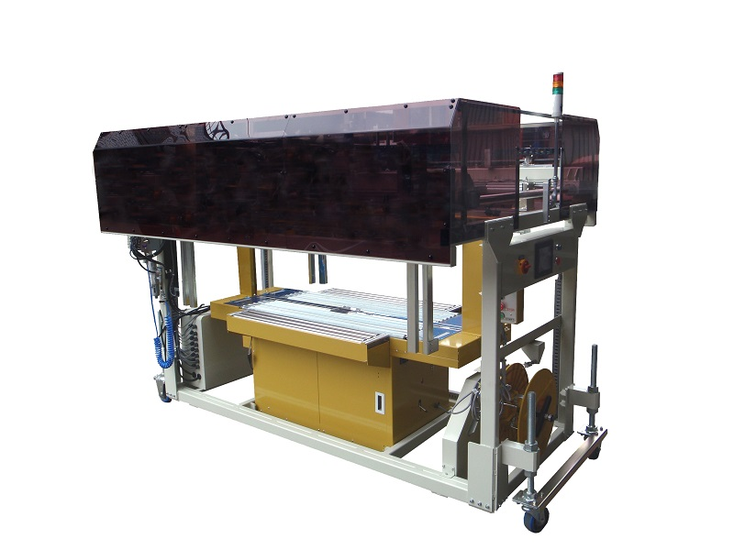
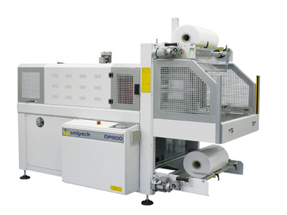
3 3.Soluciones.
3.3Agrupación y embolsado
Hay una multitud de productos que necesitan ser agrupados o embolsados, bien para su correcta manipulación en el transporte o para mantener las propiedades del producto tanto si es producto alimentario o industrial.
SISTEMA FLEJADO-ESCRUADRADORA
SISTEMA RETRACTILADO

Slide 10
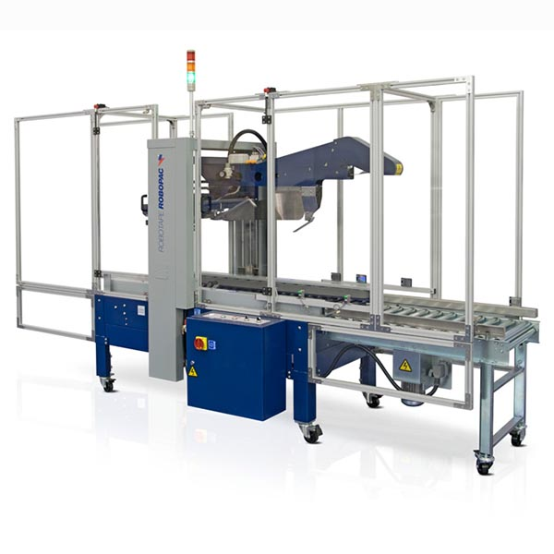
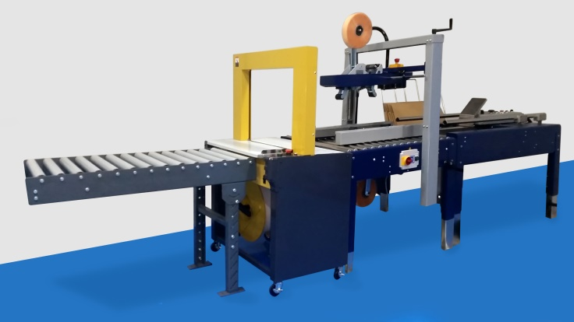
3 3.Soluciones.
3.2 Cerrado y formado de cajas
Previo a la conformación del palet se pueden usar máquinas flejadoras horizontales, precintadoras e incluso formadoras de cajas que aumenten la productividad en fábricas donde sus productos vayan dentro de cajas. En éste proceso podemos ofrecer máquinas manuales o máquinas listas para trabajar en una línea automática.

Slide 11
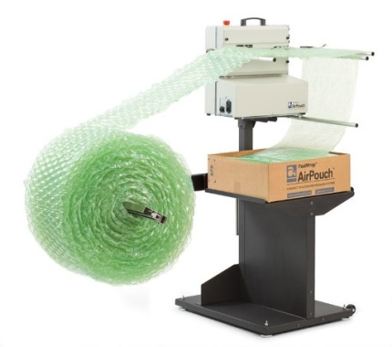
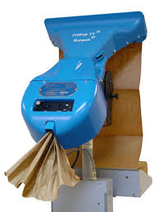
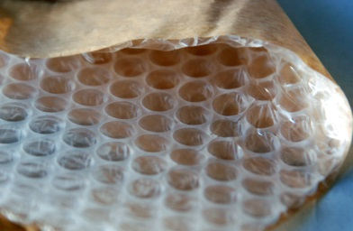
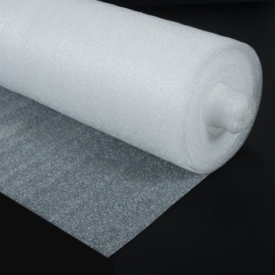
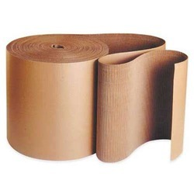
3 3.Soluciones.
3.4 Protección de producto
Ofrecemos materiales de embalaje y sistemas que ayudan a proteger su producto. Dependiendo de su producto contamos con un gran stock de materiales para cubrir sus necesidades, todo tipo de bobinas de burbuja, espumas, cartón, materiales que ayudaran al envolver, bloquear o rellenar su producto en el transporte.
SISTEMAS
MATERIALES

Slide 12
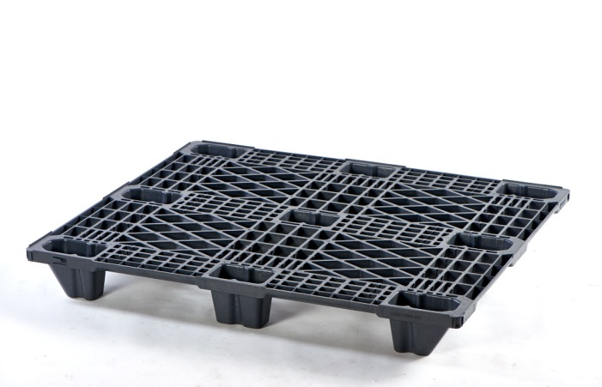
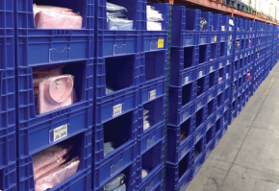
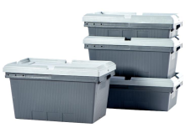
3 3. Soluciones.
3.5 Manutención
Para dar solución a las necesidades de almacenamiento y expedición de productos, contamos con palets de plástico, cajas y contenedores. Trabajamos con partner que nos aportan productos de uso retornable, duraderos y sostenibles que aporten ahorro a sus inversiones.
PRODUCTO
SOLUCIONES

Slide 13
4. Estabilidad de las cargas.
Estamos desarrollando el nuevo NEWTON CENTER para ESPAÑA y PORTUGAL.
En este centro vamos a poder aportar un informe sobre la normativa EUMOS 40509.

Slide 14
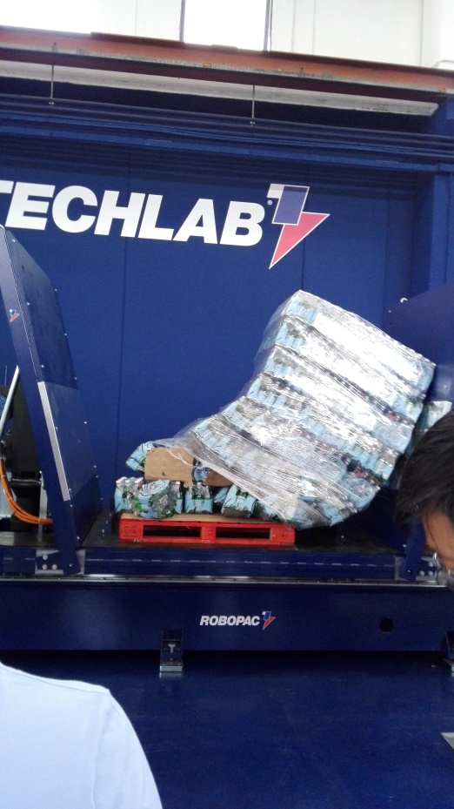
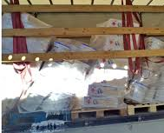
4.2 Prevenir es mejor que curar..

Slide 15
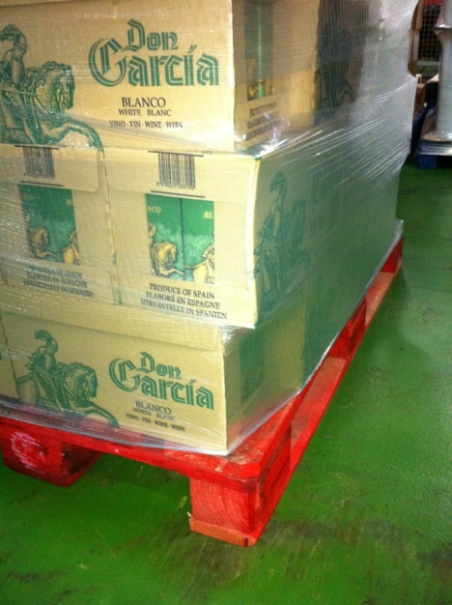
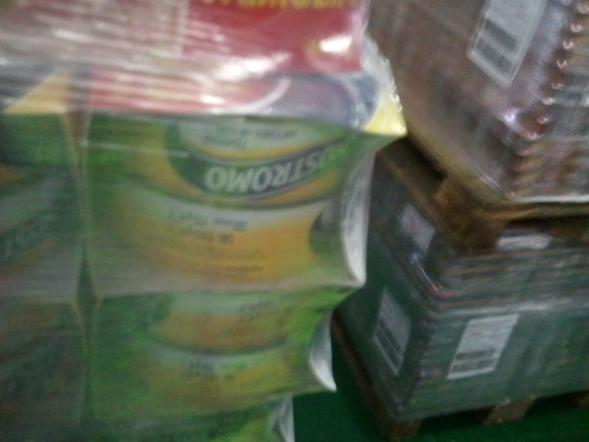
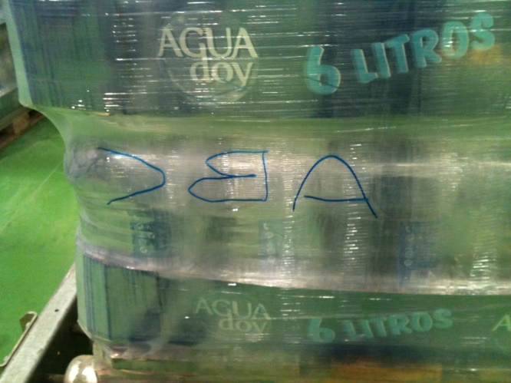
4.3 No solo estabilidad

Slide 16
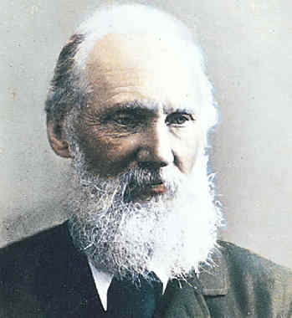
4.4 Medir es la clave
William Thomson (Lord Kelvin) 1824 – 1907 dijo:
“Si no lo puedes medir, no lo puedes mejorar, Todo lo que no puede mejorar, tiende a degradarse”

Slide 17
5.Gestion de proyectos.
Proyectos Integrales

Slide 18
GESTIÓN DE PROYECTOS
Proyectos de integración
PRODUCTO
OPERATIVA
PRODUCCIÓN

Slide 19
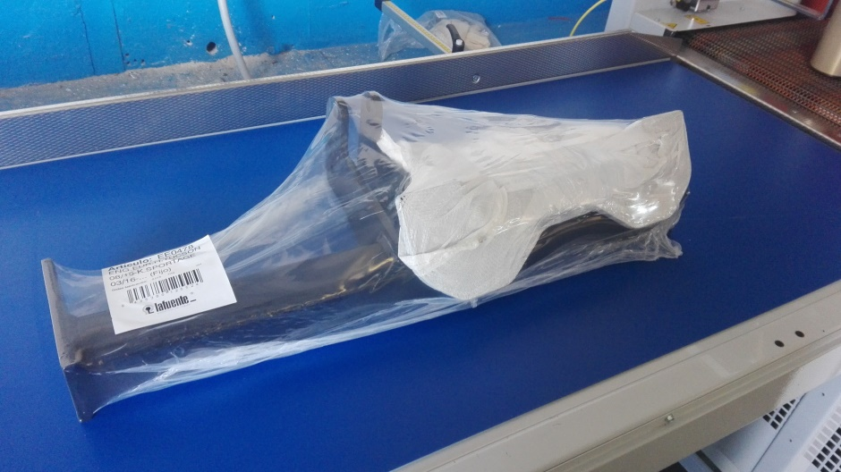
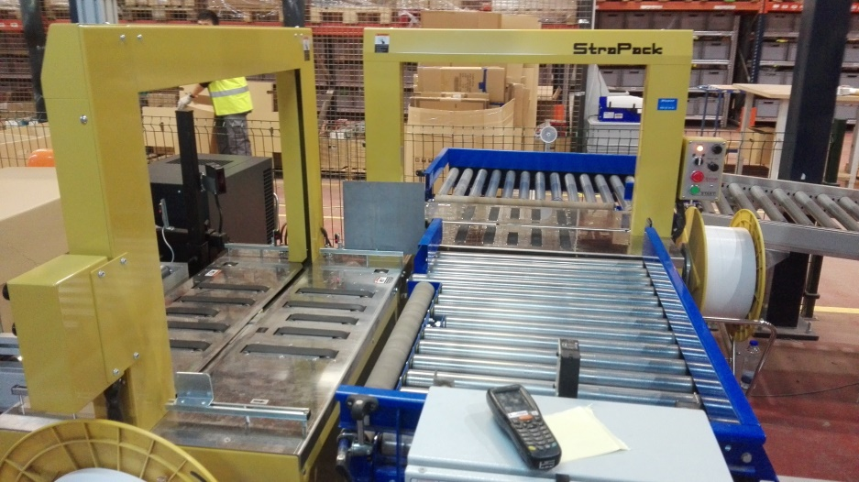
SOLUCIÓN PERSONALIZADA
GESTIÓN DE PROYECTOS

Slide 20
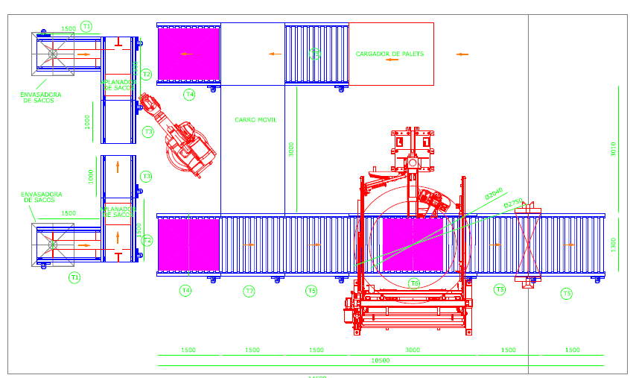
Ensacado Fertilizantes

Slide 21
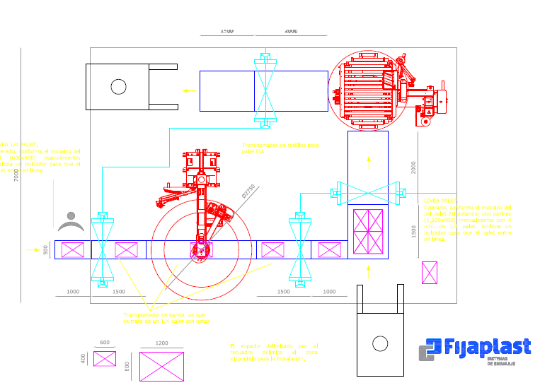
Agrupación ¼ palet alimentación

Slide 22
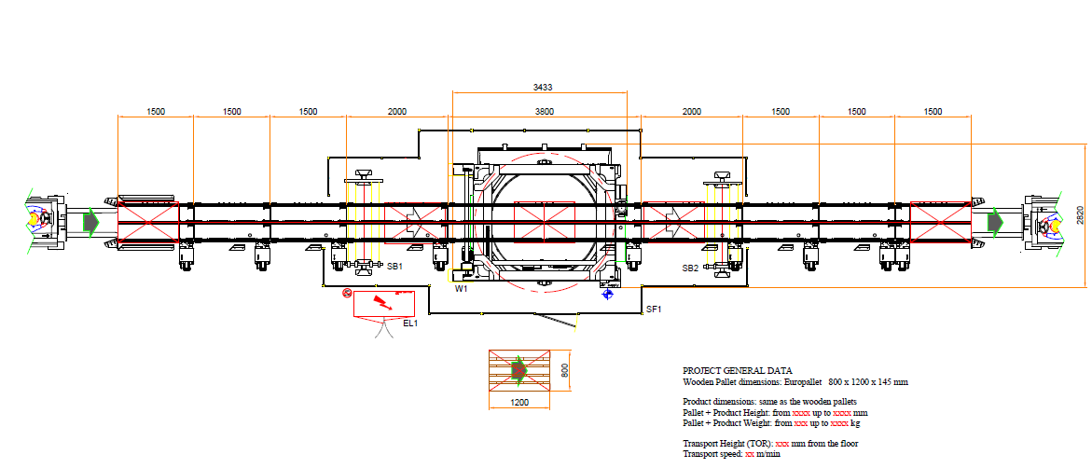
Alta producción Sector Retail

Slide 23
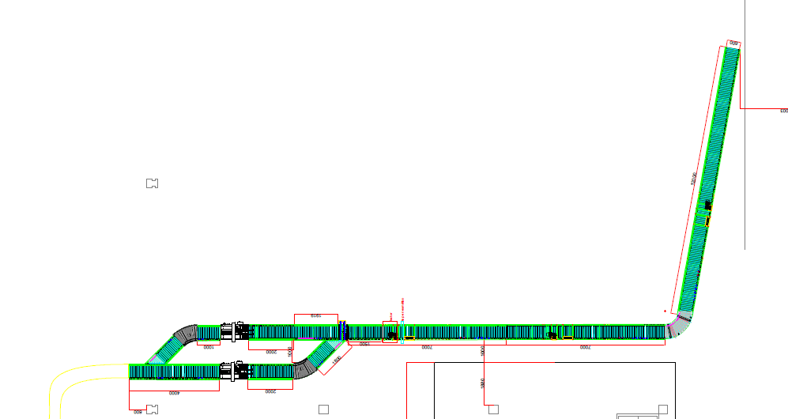
Preparación pedidos – E-commerce

Slide 24
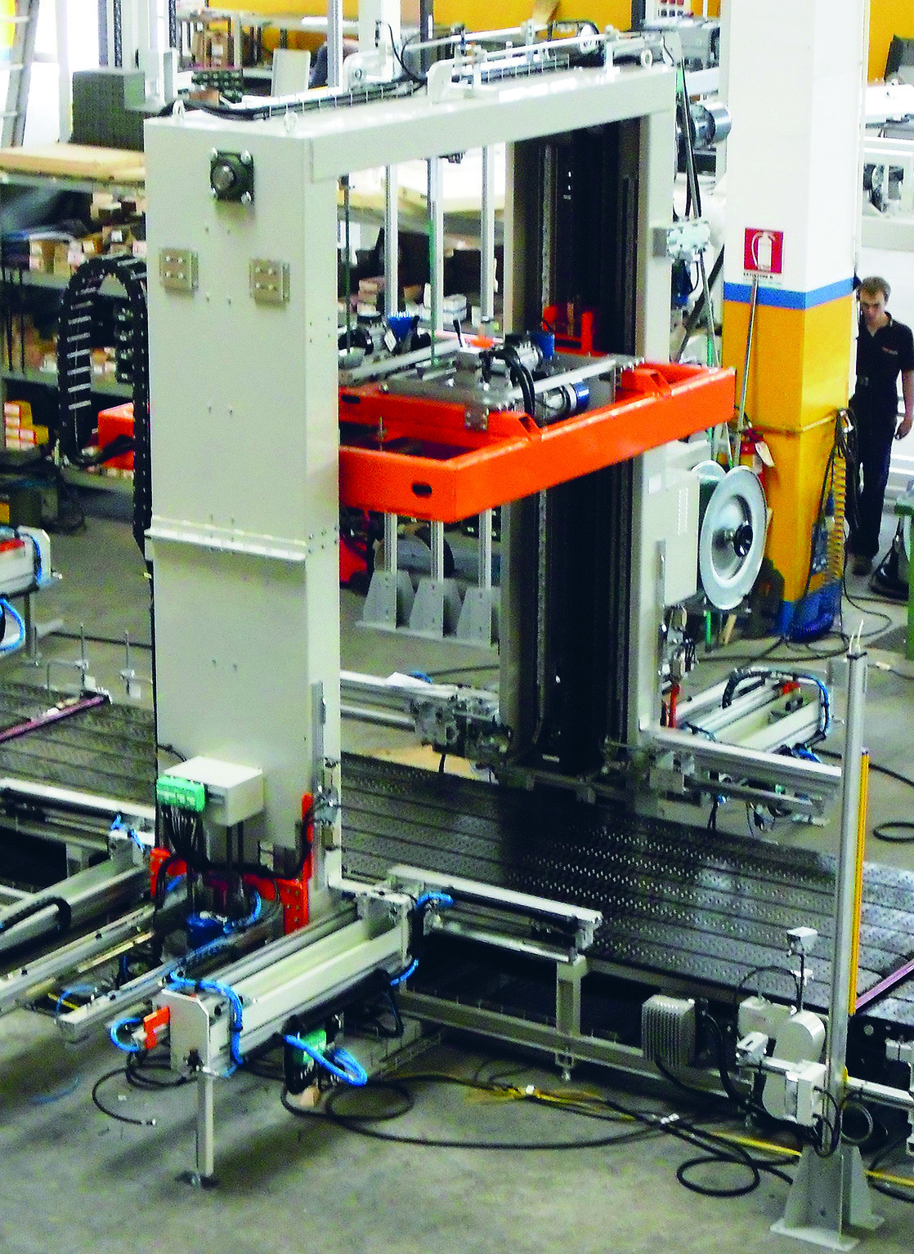
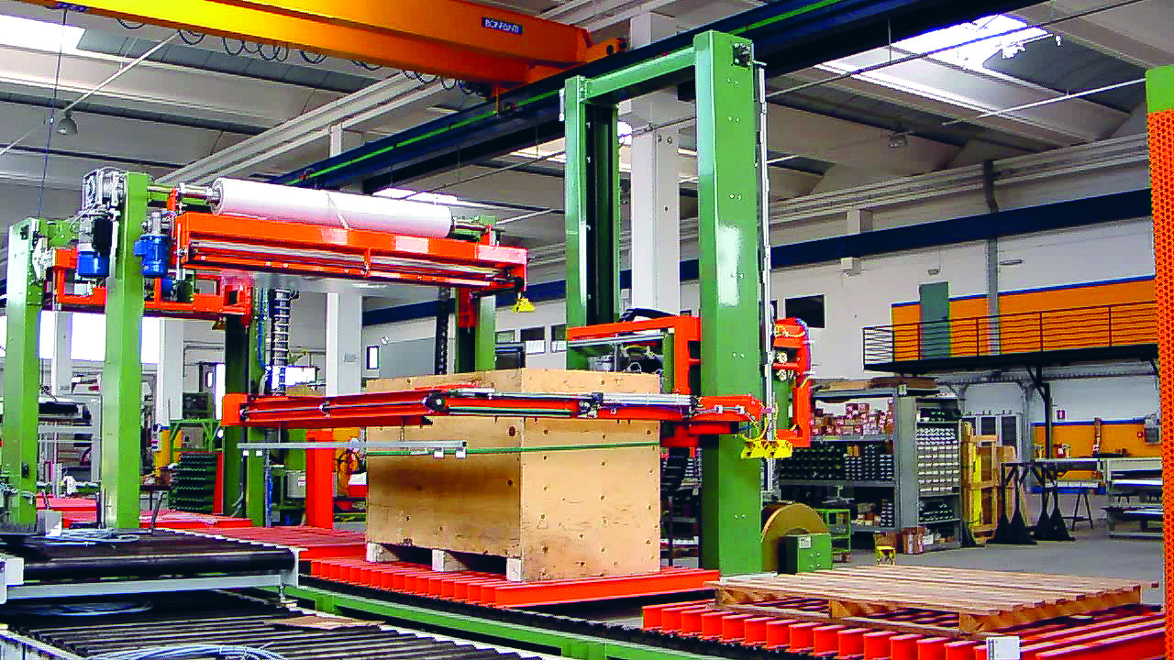
- Sistemas de Flejado
FINALES DE LÍNEA

Slide 25
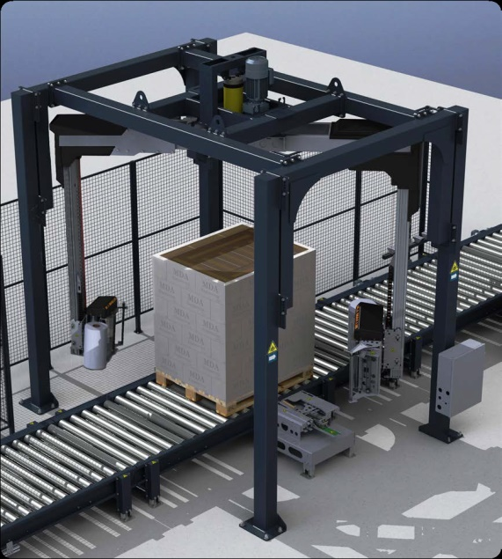
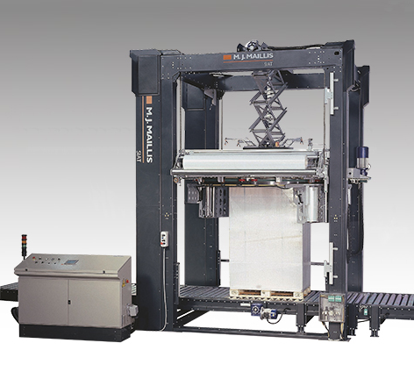
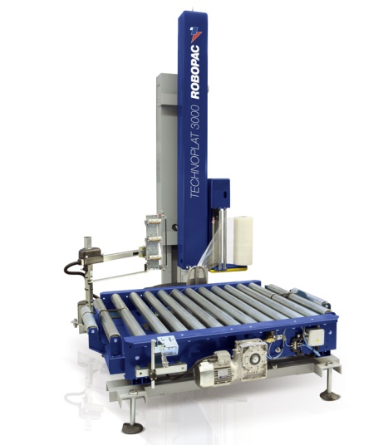
- Sistemas de enfardado
FINALES DE LÍNEA

Slide 26
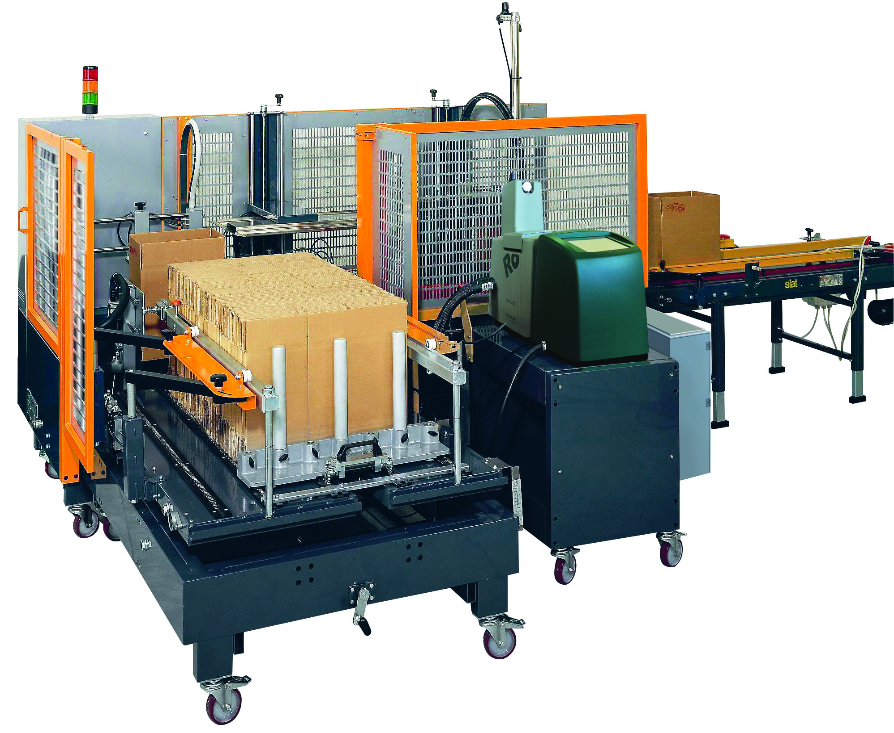
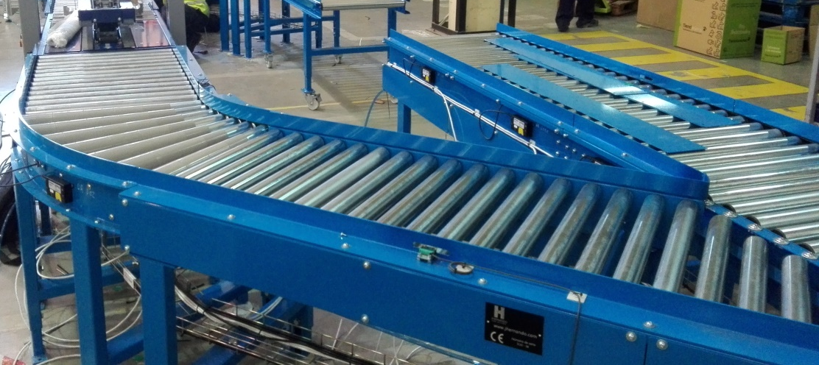
- Sistemas de encajado y Clasificación
FINALES DE LÍNEA

Slide 27
6. Propuesta de valor
Interlocutor único.
Estudio de costes y propuestas de mejora.
Proyecto personalizado « llave en mano »
Ahorro económico garantizado.
Seguimiento del proyecto 24 / 7.
Formación continuada del personal.
Desarrollo de nuevas operativas I+D+I

Slide 28
¡MUCHAS GRACIAS! ¿ En que podemos ayudarte?

